Slide 1
Top 10 Länder nach Anzahl neuer Fälle in den letzten 7 Tagen
37.875.422 Fälle
1.081.632 Verstorbene (2,9%)
Land | Fälle kumulativ | Neue Fälle in den letzten 7T | Veränderung % (7T) | 7d-Inzidenz/ 100.000 Ew | R (7T) | CFR % | Trend
Indien | 7.175.880 | 490.798 | -9,08 | 35,92 | 0,94 | 1,53 | ▼
Vereinigte Staaten | 7.804.197 | 345.647 | 11,32 | 105,04 | 1,07 | 2,76 | ▲
Brasilien | 5.103.408 | 176.173 | -3,08 | 83,47 | 0,97 | 2,95 | ▼
Frankreich | 743.479 | 119.205 | 46,02 | 177,88 | 1,26 | 4,42 | ▲
Großbritannien | 617.688 | 102.117 | 33,39 | 153,22 | 1,13 | 6,94 | ▲
Argentinien | 903.717 | 94.002 | 8,55 | 209,92 | 1,04 | 2,68 | ▲
Russische Föderation | 1.312.310 | 86.421 | 30,32 | 59,24 | 1,19 | 1,73 | ▲
Spanien | 888.968 | 75.556 | 15,98 | 160,97 | 1,08 | 3,73 | ▲
Kolumbien | 919.083 | 56.925 | 29,51 | 113,08 | 1,15 | 3,04 | ▲
Mexiko | 821.045 | 55.963 | 78,42 | 43,87 | 1,26 | 10,22 | ▲
Quelle: ECDC, Stand: 13.10.2020

Slide 2
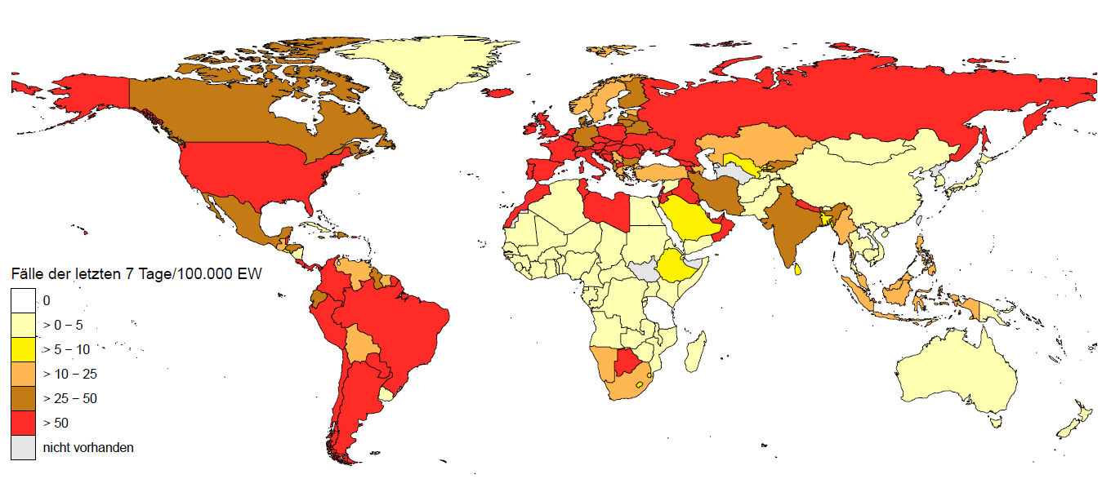
7-Tages-Inzidenz pro 100.000 Einwohner
Europa (nicht EU/EWR/UK/CH)
68 Länder/Territorien mit einer 7-Tages-Inzidenz > 50 Fälle / 100.000 Ew.
Afrika
Amerika
Asien
Land | Inzidenz 7T
Holy See | 858,9
Andorra | 820,46
Montenegro | 271,79
Armenien | 165,3
Gibraltar | 160,21
Republik Moldau | 141,4
Nordmazedonien | 107,84
Schweiz | 99,29
Georgien | 89,47
Ukraine | 80,05
Bosnien and Herzegowina | 72,34
Russische Föderation | 59,24
San Marino | 58,05
Land | Inzidenz 7T
Cabo Verde | 131,29
Libyen | 94,19
Tunesien | 77,84
Botswana | 72,1
Marokko | 52,28
Land | Inzidenz 7T
Argentinien | 209,92
Costa Rica | 160,35
Bahamas | 155,08
Panama | 114,99
Kolumbien | 113,08
Aruba | 111
Vereinigte Staaten | 105,04
Bonaire, Saint Eustatius and Saba | 100,07
Puerto Rico | 99,85
Belize | 93,51
Brasilien | 83,47
Curacao | 81,38
Paraguay | 79,9
Peru | 65,12
Chile | 58,79
Sint Maarten (NL) | 56,62
Land | Inzidenz 7T
Israel | 266,78
Bahrain | 172,56
Libanon | 130,8
Kuwait | 102,23
Oman | 95,7
Jordanien | 85,22
Nepal | 78,78
VAE | 77,38
Malediven | 70,82
Palästina | 60,16
Irak | 57,21
Katar | 52,93
Ozeanien
Land | Inzidenz 7T
Französisch Polynesien | 344,09
Guam | 249,26
Quelle: ECDC, Stand: 13.10.2020

Slide 3
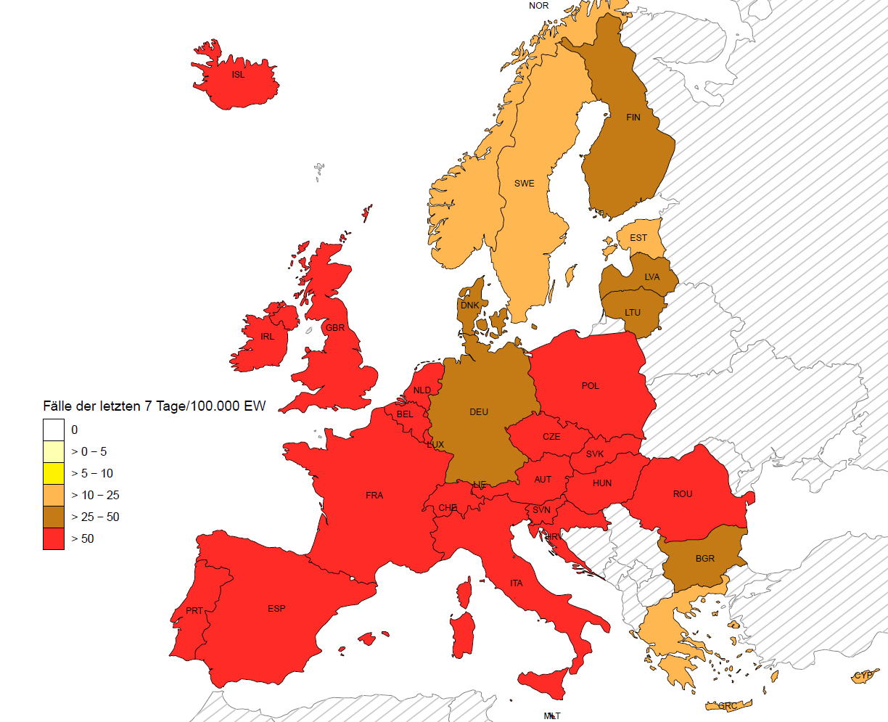
7-Tages-Inzidenz pro 100.000 Einwohner – EU/EWR/UK/CH
Europa (EU/EWR/UK/CH)
Land | Inzidenz 7T
Tschechische Republik | 336,67
Niederlande | 237,08
Belgien | 222,43
Frankreich | 177,88
Island | 168,63
Spanien | 160,97
Großbritannien | 153,22
Luxemburg | 131,29
Slowakei | 125,92
Slowenien | 108,51
Malta | 104,75
Rumänien | 102,3
Irland | 97,87
Portugal | 78,12
Ungarn | 77,4
Österreich | 75,69
Polen | 74,08
Kroatien | 69,28
Italien | 52,99
Liechtenstein | 52,11
Quelle: ECDC, Stand: 13.10.2020
Notes:
Italien und Liechtenstein neu; 20 Länder

Slide 4
EU Kommission Empfehlungen zur Koordinierung von Maßnahmen mit Auswirkungen auf Freizügigkeit
Der EU Rat hat am 13.10. die Empfehlung einer koordinierten Vorgehensweise bei der Beschränkung der Freizügigkeit angenommen
Die Mitgliedstaaten sollten dem ECDC folgende Kriterien zur Verfügung stellen:
Zahl der neu gemeldeten Fälle pro 100.000 Ew in den letzten 14 Tagen
Zahl der Tests, die pro 100.000 Ew in der letzten Woche durchgeführt wurden
Anteil der positiven Tests (von den in der letzten Woche durchgeführten Tests)

Slide 5
Kriterien: EU Kommission Empfehlungen zur Koordinierung von Maßnahmen mit Auswirkungen auf Freizügigkeit
Das ECDC soll wöchentlich auf der Grundlage der Daten der Mitgliedsstaaten eine nach Regionen aufgeschlüsselte Karte der EU-Mitgliedstaaten veröffentlichen.
Die Gebiete sollen in den folgenden Farben gekennzeichnet werden:
grün, wenn die 14-Tage-Melderate < 25 pro 100.000 Ew ist und Anteil der positiven Tests < 4% liegt
orange, wenn die 14-Tage-Melderate < 50 pro 100.000 Ew ist aber der Anteil der positiven Tests jedoch > 4% ist, oder wenn die 14-Tage-Melderate zwischen 25 und 150 ist und der positiven Testanteil < 4% liegt
rot, wenn die 14-Tage-Melderate bei ≥ 50 liegt und der Anteil der positiven Tests ≥ 4% beträgt oder wenn die 14-Tage-Melderate > 150 liegt
grau, wenn nicht genügend Informationen vorliegen oder wenn die Testrate < 300 pro 100.000 Ew liegt

Slide 6
Beschränkung der Freizügigkeit: EU Kommission Empfehlungen zur Koordinierung von Maßnahmen mit Auswirkungen auf Freizügigkeit
Die Mitgliedstaaten sollten Reisenden aus anderen Mitgliedstaaten die Einreise grundsätzlich nicht verweigern
Die Unterschiede zwischen orangen und roten Gebieten sollten beachtet werden und verhältnismäßig vorgegangen werden.
Die epidemiologische Lage in den eigenen Hoheitsgebieten sollte berücksichtigt werden
Beschränkungen:
Die Freizügigkeit für Personen aus grünen Gebieten sollte nicht beschränkt werden
Wenn Mitgliedstaaten es für notwendig erachten, Beschränkungen einzuführen, könnten von Reisenden aus orangen und roten Gebieten folgendes verlangt werden:
sich in Quarantäne zu begeben
sich nach der Ankunft einen Test zu unterziehen (der Test kann auch vor der Ankunft durchgeführt werden)
Ein ausgefülltes Reiseformular verlangen (ein einheitliches EU Reiseformular sollte erarbeitet werden)
Die Mitgliedstatten sollten „nach Möglichkeit“ die Informationen zur Beschränkungen 48 Stunden im Voraus den betreffenden Mitgliedstaat, andere Mitgliedstaaten und die Kommission informieren

Slide 7
Hintergrund

Slide 8
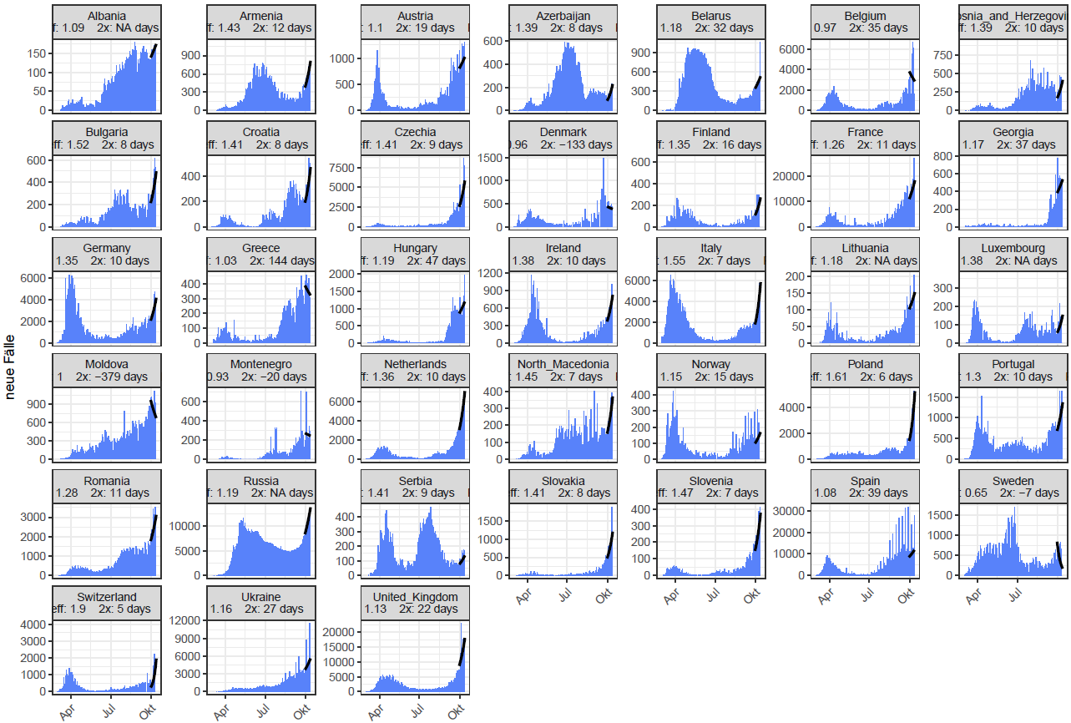
14-Tages-Trend für Länder in Europa mit > 700 Fällen in den vergangenen 7 Tagen
Quelle: ECDC, Stand: 13.10.2020

